Slide 1
轴子实验的可能国际合作
于泽源
2020-3-31

Slide 2
简介
Axion：WIMP后下一个可能的暗物质候选者
能同时解决强CP问题
最近两年热度不断上升
唯象学家提出多种探测手段

Slide 3
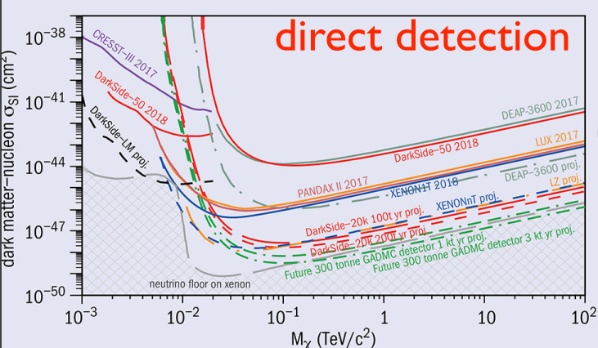
WIMP

Slide 4
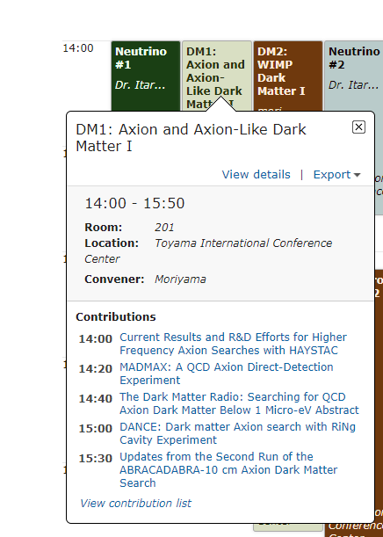
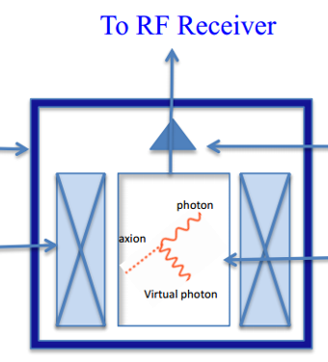
TAUP 2019
轴子分会
目前最流行的探测方式：
轴子和光子在强磁场中的耦合
通过谐振腔放大

Slide 5
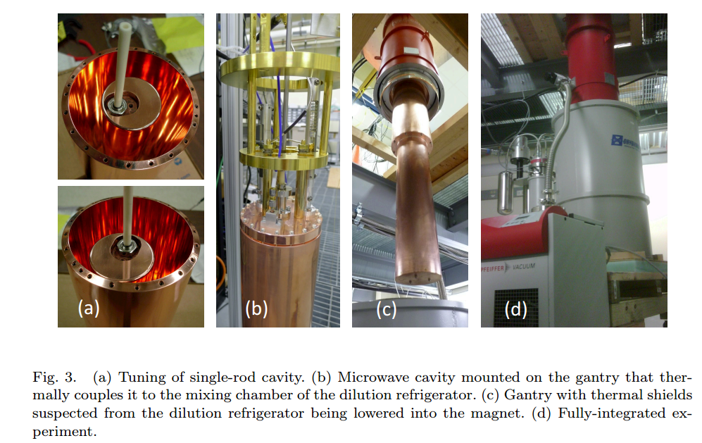
Similar setup

Slide 6
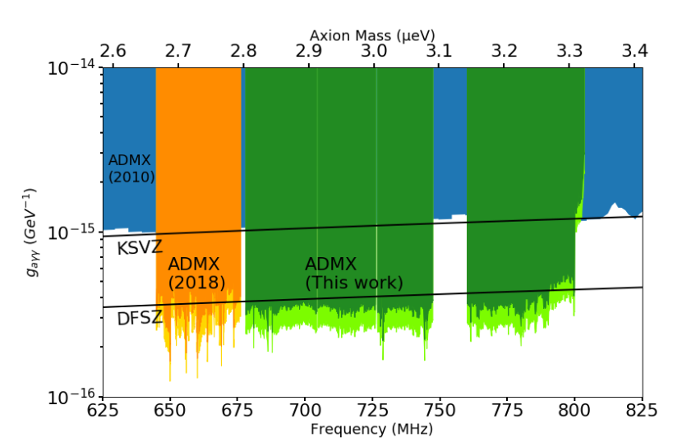
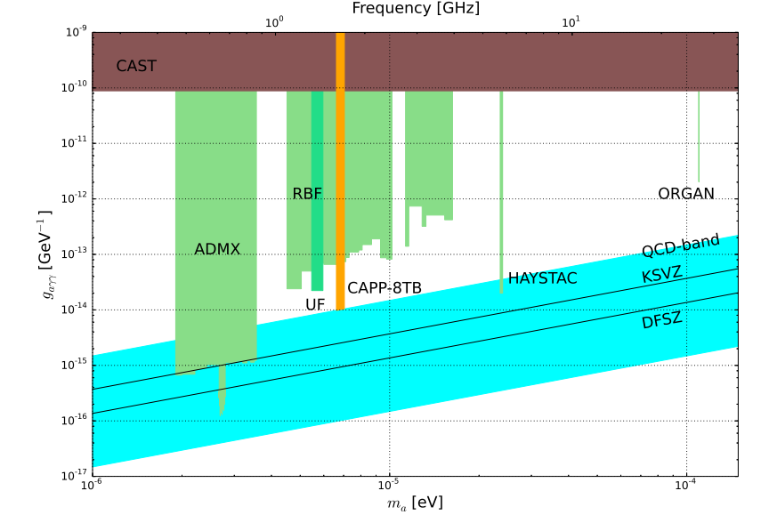
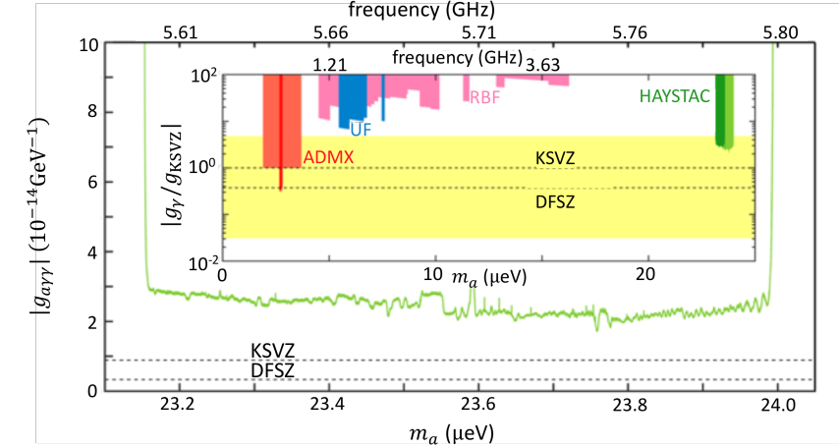
Most recent results
Only ADMX touched the DFSZ model
Other experiments are fighting for KSVZ
ADMX: 1910.08638
CAPP-8T: 1910.0047
HAYSTAC, PhysRevD.97.092001

Slide 7
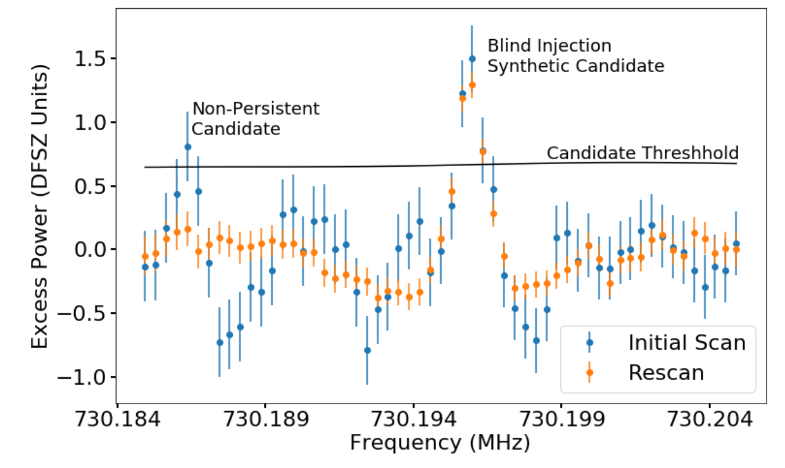
调节谐振腔共振频率扫描不同轴子质量
谐振腔共振频率反比于其直径
通过调节杆等方式可以在+-10%的范围内调节

Slide 8
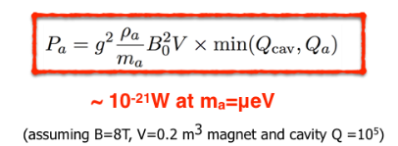
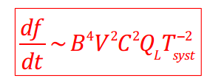
Current generation comparison
 | ADMX G2 (running) | CAPP-8T (running) | HAYSTAC phase I (stopped)
磁场强度 | 7.7 T | 7.3 T | 9T
磁场口径 | D=0.5 m |  | D=14, H=56 cm
Cavity 体积 | 136 L | D/H 13.4/23.6 cm, 3.5 L | 1.5 L
Cavity Q | ~30000 | ~ 10⁵ | 10⁴
Cavity温度 | 130 mK | 50 mK | 127 mK
前放类型 | JPA | HEMT | JPA
前放温度 | 230 mK | 1 K | 250 mK
CEPC预研
Scanning rate

Slide 9
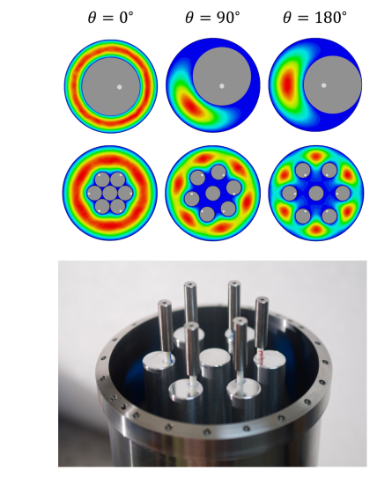
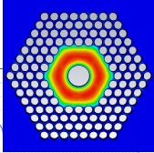
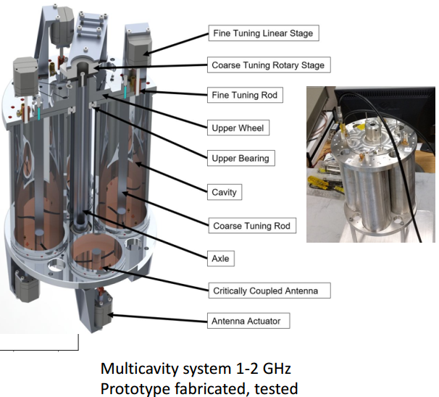
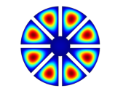
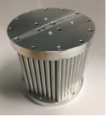
Now to future:
 | ADMX | CPAA | HAYSTAC
Magnet | A lot of options under consideration | 8T, 9T, running 18T*7cm testing 12T*32cm, 25T*10cm | No mentioned
Cavity | Multi-cavity Systems | Superconducting + pizza like | Multiple rods; Photonic Band Gap
Pre-amp | Try sub-quantum limited | Realize JPA usage | Better JPA usage

Slide 10
可能的国际合作
我们可能贡献
超导磁铁
稳定运行，20 T以上的螺线圈
超导谐振腔
需要2-3年时间研发
ADMX 美国
CAPP 韩国
去年夏天王所和对方谈起合作意向；双方都有兴趣；
有互访的想法；
今年1月份韩国方面计划过来的，后来推迟了；
现在遇到疫情，暂时搁置了互访。

